Slide 1
Servizio Formazione Alta Formazione e Fondi Esterni
D. Ferrucci G. Finocchiaro G. Leoni
Piano Formativo 2017
LNF 4 aprile 2016

Slide 2
Ordine del Giorno
Esame del Piano Formativo in corso e indicazioni della CNF (Commissione Nazionale Formazione)
Breve esposizione del Direttore sull'indirizzo futuro della Formazione nei LNF
Discussione sui bisogni Formativi (aggiornamento dei tecnici, del personale amministrativo e scientifico)
Varie e eventuali
Per una discussione proficua degli argomenti da trattare, vi preghiamo cortesemente di portare in riunione una lista di proposte individuata all’interno delle vostre aree di lavoro.

Slide 3
2015

Slide 4
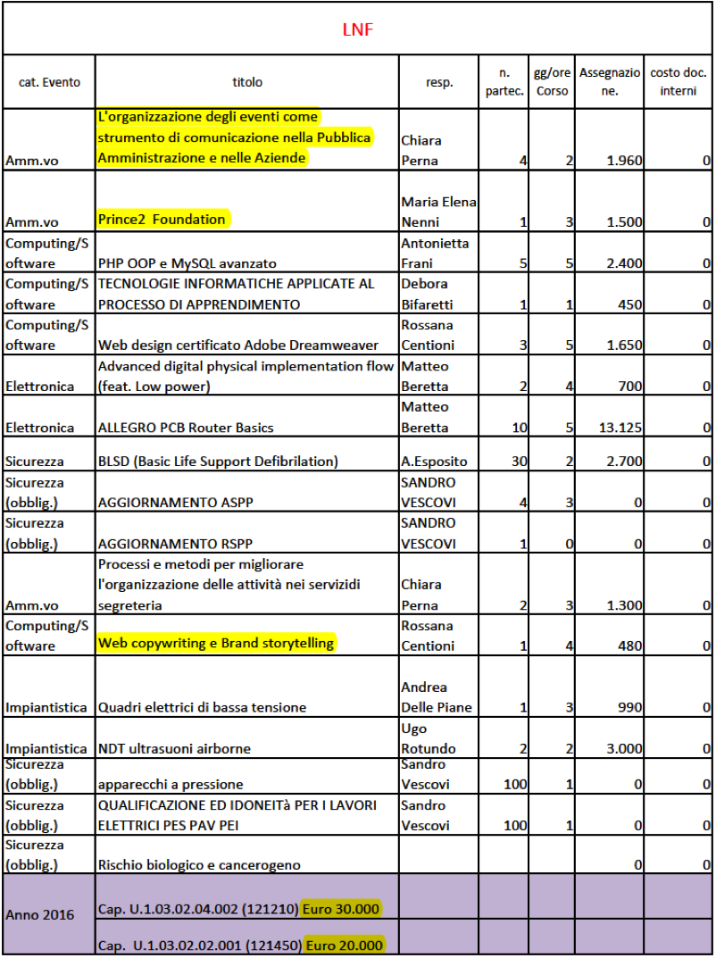
Piano Formativo LNF

Slide 5
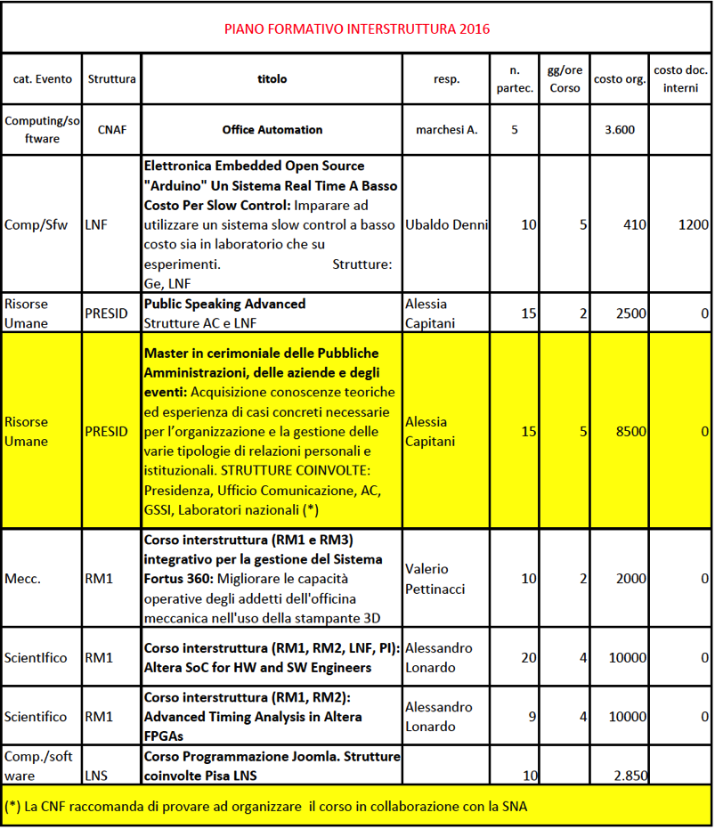

Slide 6
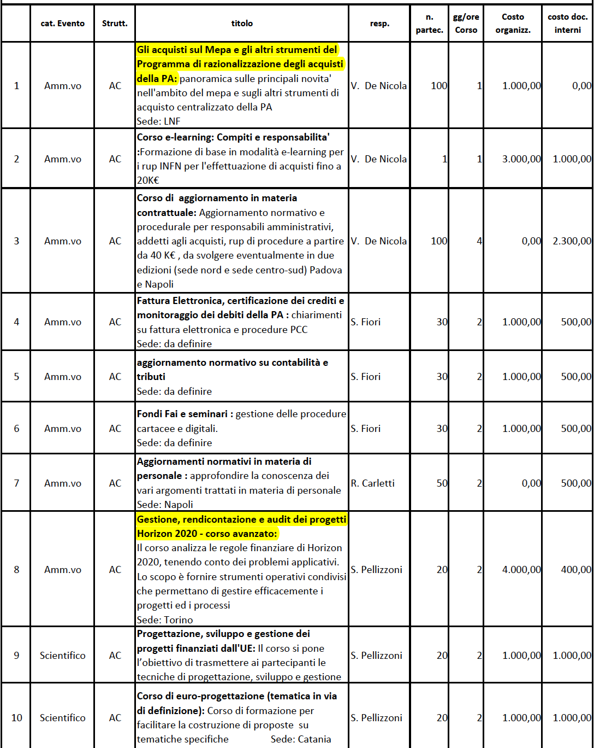
PIANO FORMATIVO NAZIONALE

Slide 7
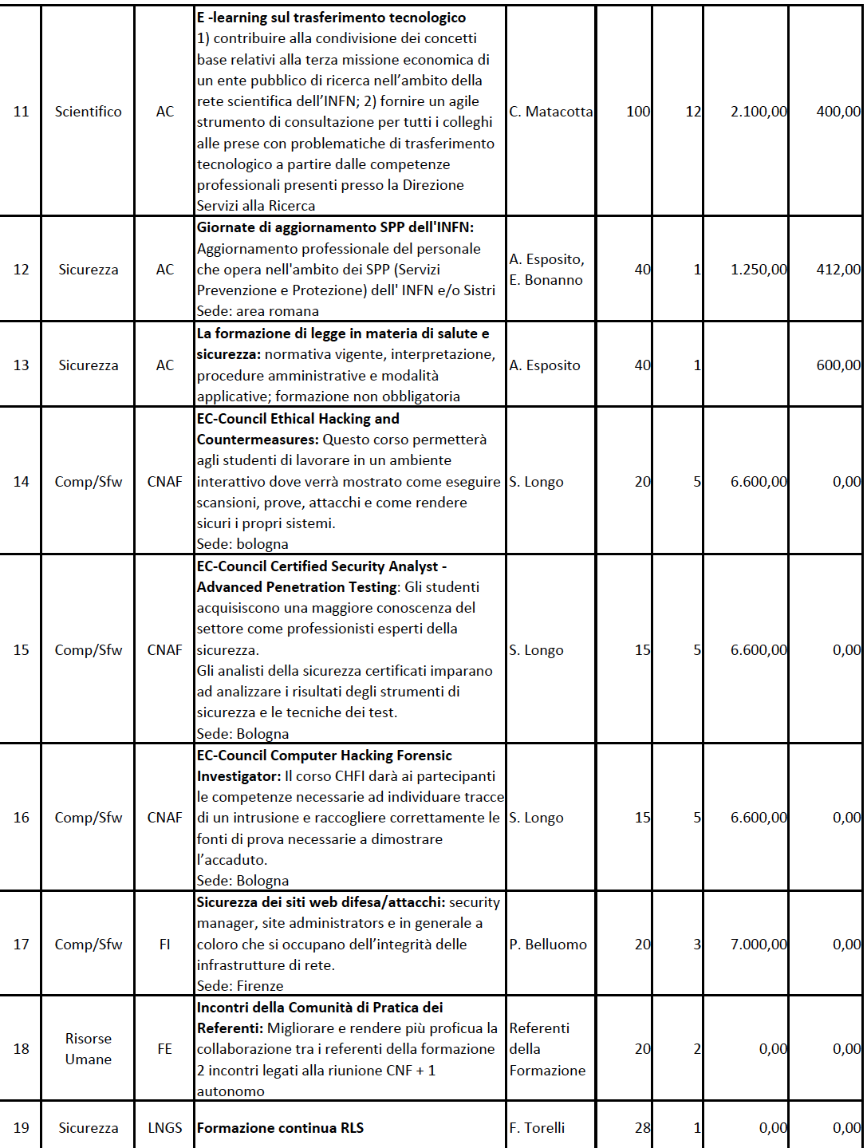

Slide 8
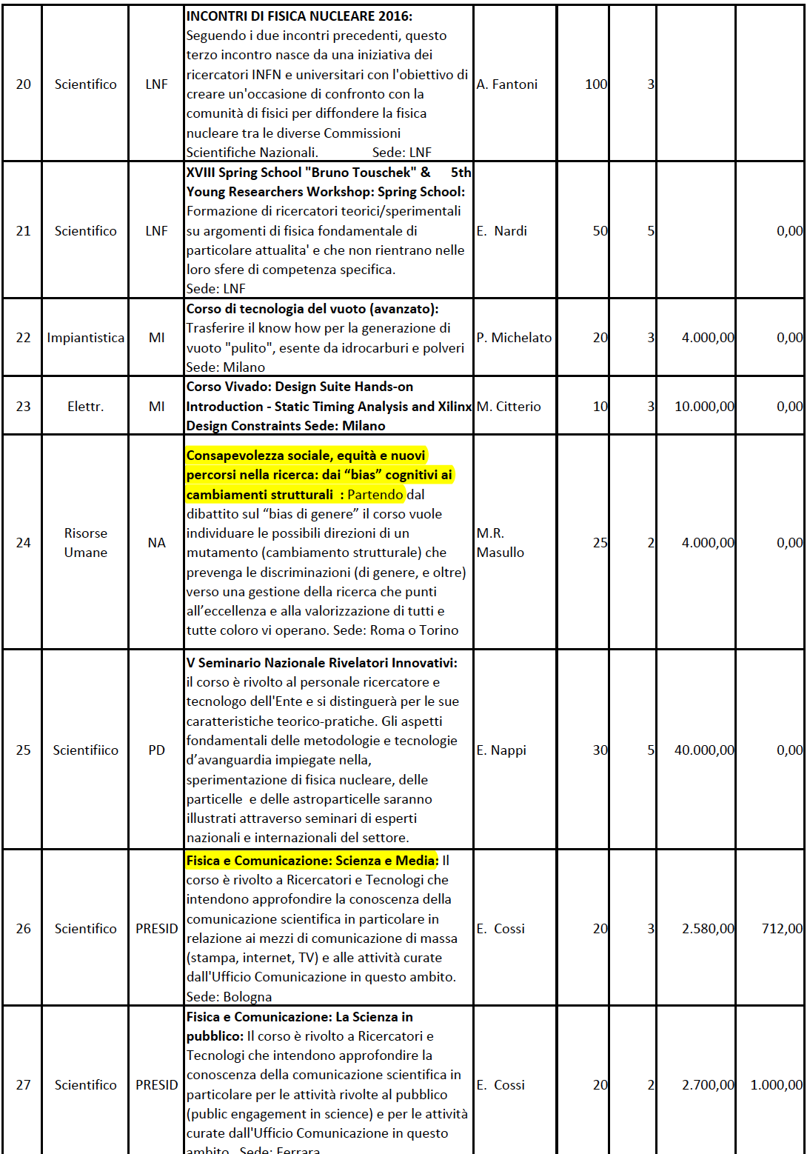

Slide 9
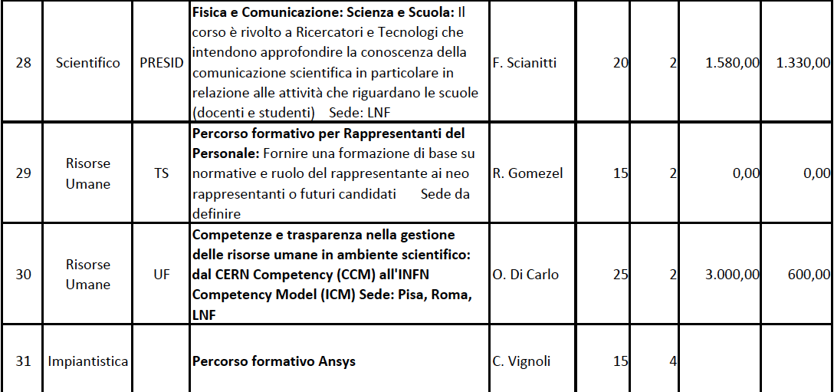

Slide 10
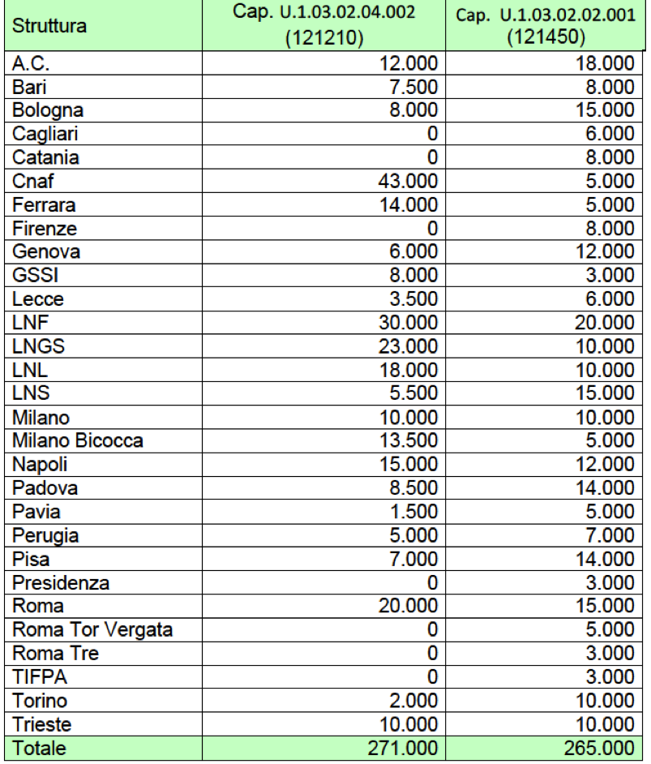
ASSEGNAZIONI

Slide 11
RUOLO DEL REFERENTE
Supporto alla programmazione dei fabbisogni Formativi
Diffusione delle Informazioni : Newsletter e sito Web
Gestione Amministrativa dei fondi: Preventivo e Consuntivo
Interazione con UF su programmazione Corsi Nazionali e Interstruttura
Interazione con la CNF per presentazione proposte formative e discussione criticita’
Partecipazione riunioni Referenti Locali
Partecipazione Comunita’ di Pratica e formazione SNA (formazione per i formatori)
Notes:
SNA SCUOLA NAZIONALE AMMINISTRAZIONE

Slide 12
Comunicazioni della CNF
Per il 2016, le aree tematiche individuate dalla CNF per il personale ricercatore e tecnologo sono:
Gestione delle Risorse Umane
Divulgazione scientifica
Per il personale tecnico e amministrativo la formazione si focalizzerà su degli approfondimenti tecnici professionali.

